Slide 1

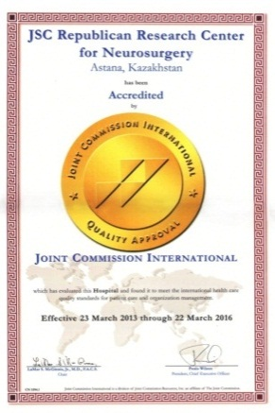
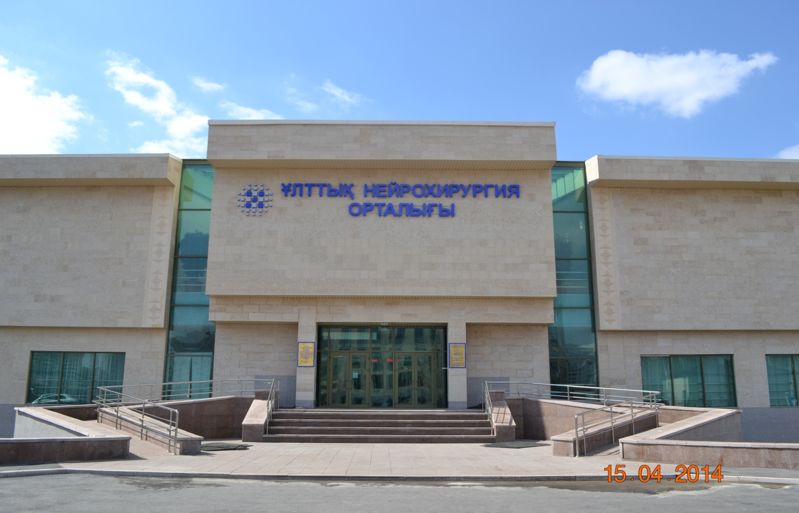

Отчет об итогах деятельности Общества
за 2013 год

Slide 2

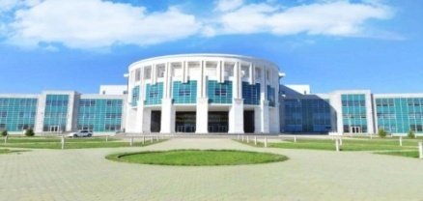

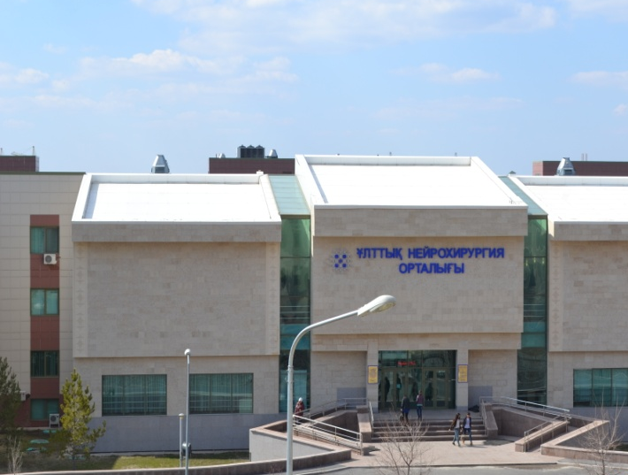
Мощность центра: - 160 коек - 6 клинических отделений - ОАРИТ на 18 коек - 5 операционных залов - 1 ангиооперационная - врачей – 94 - СМП и ММП – 331
ИНТЕГРИРОВАННЫЙ АКАДЕМИЧЕСКИЙ ЦЕНТР
Клинические направления:
- детская нейрохирургия
- сосудистая нейрохирургия
- нейроонкология
- спинальная нейрохирургия
- функциональная нейрохирургия
- нейрореаниматология
- нейрореабилитация
- диагностика
МИССИЯ
Создание эффективной системы оказания нейрохирургической помощи, способствующее улучшению качества жизни населения РК.
ВИДЕНИЕ
Лидирующая нейрохирургическая клиника в Центральной Азии с качественной интеграцией науки, практики и образования, как основа эффективной системы оказания нейрохирургической помощи в Республике Казахстан.

Slide 3
Основные стратегические документы
Стратегия развития Общества на 2013-2020 годы – утверждена решением Советом директоров от 19 июля 2013 года протокол № 6.
План развития Общества на 2012 – 2016 годы – утвержден решением Совета директоров от 16 апреля 2012 года протокол №5 (с изменениями внесенными 25 декабря 2013 года прот. №12).
Операционный план работы на 2013 год – утвержден решением Правления от 28 декабря 2012 года протокол № 47. Всего 91 мероприятие и 65 целевых индикаторов.
Стратегические направления | Стратегические цели | Мероприятия на 2013 год
Стратегическое направление 1: Укрепление и развитие кадрового потенциала | Цель 1: Формирование пула из высококвалифицированных кадров, подготовленных к научно-образовательной деятельности по международным стандартам | 14 мероприятий 10 индикаторов
Стратегическое направление 2: Обеспечение экономического роста и устойчивого развития | Цель 2. Адекватное финансирование деятельности, повышение доходности | 22 мероприятий 14 индикаторов
Стратегическое направление 3: Совершенствование клинической и операционной деятельности | Цель 3. Создание пациент-ориентированной системы оказания медицинской помощи | 13 мероприятий 16 индикаторов
 | Цель 4. Эффективный больничный менеджмент | 14 мероприятий 6 индикаторов
Стратегическое направление 4: Научно-инновационная и образовательная деятельность | Цель 5. Научно-инновационная деятельность, конкурентоспособная на международном уровне | 15 мероприятий 3 индикатора
 | Цель 6. Становление соответствующей мировым стандартам клинической базой школы медицины Назарбаев Университет | 1 мероприятие 2 индикатора
Стратегическое направление 5: Трансферт технологий | Цель 7. Обеспечение трансферта технологий в систему здравоохранения Республики Казахстан | 7 мероприятий 8 индикаторов
Стратегическое направление 6: Формирование лидерских позиций на рынке медицинских услуг | Цель 8. Становление ведущим поставщиком медицинских услуг в Центральной Азии | 5 мероприятий 2 индикатора

Slide 4
Исполнение
ключевых показателей результативности
Из 91 мероприятия 88 исполнены в т.ч. все мероприятия Плана развития, не исполнены 3 мероприятия Операционного плана работы:
капитальный ремонт мягкой кровли;
обустройство огнезащитных перегородок;
реконструкция системы подачи топлива к дизель генератору.
Из 65 индикаторов 57 достигнуты, недостигнуты – 8, в т.ч. 7 индикаторов Плана развития и 1 индикатор Операционного плана работы :
уровень обеспеченности жильем;
рентабельность (эффективная деятельность);
амортизационный коэфффициент;
рентабельность активов (ROA);
в том числе амортизация
проведение мастер-классов
кол-во финансируемых научных программ
объем рекламного бюджета.
исполнение 96,6%
исполнение 87,7%
4

Slide 5
Стратегическое направление 1: Укрепление и развитие кадрового потенциала
Цель 1: Формирование пула из высококвалифицированных кадров, подготовленных к научно-образовательной деятельности по международным стандартам
№ п/п | Индикатор | План 2013 г. | Факт 2013 г. | Испол-нение
1 | Доля иностранных специалистов (врачей/СМП/АУП) | не менее 0,1% | 2% (12 человек) | + 1,9%
2 | Привлечение ключевых иностранных специалистов, отвечающих требованиям стратегического партнера | 5 человеко- месяцев | 5 | =
3 | Доля персонала, прошедшего обучение/переподготовку, в т.ч. за рубежом | не менее 12% | 23% | + 11%
4 | Доля ключевого персонала (врачи/СМП/ менеджеры) владеющих английским языком на уровне upper intermediate | 4% | 4,2% | + 0,2%
5 | Уровень удовлетворенности персонала | 55% | 67% | + 12%
6 | Уровень средней заработной платы врачей от среднеевропейских показателей | 16,3% | 16,4% | =
7 | Уровень обеспеченности жильем | 47,9% | 34,3% | - 13,6%
8 | Текучесть кадров | не более 18,4% | 18,2% | + 0,2%
9 | Доля категорированных СМП | не менее 72% | 87,7% | + 15,7%
10 | Доля категорированных врачей | не менее 70% | 79,3% | + 9,3%
из 10 индикаторов не достигнут 1 (т.к. жилье не приобреталось)

Slide 6
Стратегическое направление 1: Укрепление и развитие кадрового потенциала
Цель 1: Формирование пула из высококвалифицированных кадров, подготовленных к научно-образовательной деятельности по международным стандартам
Привлечено 12 менторов
Обучение английскому языку
Повышение квалификации – 142 сотрудника

Slide 7
Стратегическое направление 2: Обеспечение экономического роста и устойчивого развития
Цель 2: Адекватное финансирование деятельности, повышение доходности
№ п/п | Индикатор | План 2013 г. | Факт 2013 г. | Испол-нение
1 | Рентабельность (эффективная деятельность) | 0,09% | -4,83% | - 4,92%
2 | Доход на 1 койку, млн. тг. | 18,5 | 20,9 | + 2,4
3 | Доля дохода от платных услуг, в % | 7,3% | 8,0 | + 0,7
4 | Амортизационный коэффициент, в % | 23,0% | 24,7% | - 1,7%
5 | Рентабельность активов (ROA), в % | 0,03% | -2,1% | - 2,13%
6 | Оборачиваемость активов, в % | 35,1% | 43,3% | + 8,2%
7 | Доходы всего, (тыс.тенге) | 3 234 007 | 3 495 757 | + 261 750
8 | Доходы от всех бюджетных программ, (тыс.тенге) | 2 997 569 | 3 215 004 | + 217 435
9 | Доходы от платных услуг, (тыс. тенге) | 236 438 | 280 754 | + 44 316
10 | Расходы с учетом амортизации, (тыс. тенге) | 3 608 447 | 3 664 533 | + 56 086
11 | в.т.ч. амортизация, (тыс.тенге) | 455 397 | 625 784 | - 170 387
12 | Финансовый результат прибыль (+)/ убыток (-), (тыс. тенге) | -374 440 | -168 776 | + 205 664
13 | Рентабельность (%) | -10,4% | -4,6% | + 5,8%
14 | EBIDTA, (тыс.тенге) | 80 957 | 457 008 | + 376 051
из 14 индикаторов не достигнуты 4 (за счет принятия новой учетной политики и перерасчета амортизации)

Slide 8
Стратегическое направление 2: Обеспечение экономического роста и устойчивого развития
Цель 2: Адекватное финансирование деятельности, повышение доходности
Защита дополнительного индивидуального коэффициента в размере 1,5412
Защита дополнительного финансирования на новые технологии и ВСМП
Рост доходов от платных медицинских услуг
Рост доходов от обучения
Доход от реализации научного проекта

Slide 9
Стратегическое направление 3: Совершенствование клинической и операционной деятельности
Цель 3: Создание пациент - ориентированной системы оказания медицинской помощи
№ п/п | Индикатор | План 2013 г. | Факт 2013 г. | Испол-нение
1 | Удовлетворенность пациентов | 90% | 93,6% | + 3,6%
2 | Доля внедренных стандартов JCI | 100% | 100% | =
3 | Доля пациентов, пролеченных по ВСМП | не менее 21,5% | 30% | + 8,5%
4 | Показатели ВБИ | не более 4% | 1,7% | - 2,3%
5 | Уровень послеоперационной летальности пациентов | не более 1,6% | 1,0% | - 0,6%
6 | Общая летальность | не более 0,9% | 0,7% | - 0,2%
7 | Уровень повторно-поступивших больных по одному диагнозу вследствие некачественного лечения | 0 | 0 | =
8 | Уровень послеоперационных осложнений | не более 0,4% | 0,28% | - 0,12%
9 | Средняя длительность дооперационного пребывания | не более 5,0 дней | 4,7 дня | - 0,3
10 | Доля иногородних пациентов | не менее 53,5% | 69,1% | + 15,6%
11 | Доля пациентов пролеченных по договорам добровольного медицинского страхования (страховых и ассистанс компаний) | не менее 20 % | 23,51% | + 3,51%
12 | Показатель предотвратимой летальности | 0 | 0 | =
13 | Показатель хирургической активности в отделениях: патологии ЦНС, детском, спинальном, сосудистом | не менее 80% | 85,2% | + 5,2%
14 | Досуточная летальность | не более 0,2% | 0,02% | + 0,18%
15 | Показатель расхождения основного клинического и патологоанатомического диагнозов | 0 | 0 | =
16 | Общее количество обоснованных жалоб за отчетный период по сравнению с предыдущим периодом | указание факта | 1 | =
все 16 индикаторов достигнуты

Slide 10
Стратегическое направление 3: Совершенствование клинической и операционной деятельности
Цель 3: Создание пациент - ориентированной системы оказания медицинской помощи
Функциональная и стереотаксическая нейрохирургия
Эндоваскулярная нейрохирургия
Эндоскопическая нейрохирургия
2012 2013

Slide 11
Стратегическое направление 3: Совершенствование клинической и операционной деятельности
Цель 3: Создание пациент - ориентированной системы оказания медицинской помощи

Slide 12
Стратегическое направление 3: Совершенствование клинической и операционной деятельности
Цель 4: Эффективный больничный менеджмент
№ п/п | Индикатор | План 2013 г. | Факт 2013 г. | Испол-нение
1 | Уровень компьютеризации рабочих мест | не менее 40% | 80% | + 40%
2 | Время ожидания госпитализации | 28 дней | 14 дней | - 14
3 | Процент снижения текущих затрат | 1,6% | 3,0% | + 1,4%
4 | Оборот койки | не менее 23,1 раз | 23,6 | + 0,5
5 | Средняя длительность пребывания пациента в стационаре | не более 12,3 дней | 12,3 дня | =
6 | Объем услуг по 036 программе | 3 270 | 3 270 | =
все 6 индикаторов достигнуты
Время ожидания госпитализации

Slide 13
Стратегическое направление 4. Научно-инновационная и образовательная деятельность
Цель 5: Научно-инновационная деятельность, конкурентноспособная на международном уровне
№ п/п | Наименование | План 2013 г. | Факт 2013 г. | Испол-нение
1 | Количество обученных сотрудников международным стандартам GCP | не менее 2 | 2 | =
2 | Количество публикаций в рецензируемых журналах (peer - reviewed) | 1 | 1 | =
3 | Количество финансируемых научно-исследовательских программ (проектов), в.ч. международные гранты | не менее 2 | 1 | - 1
из 3 индикаторов не достигнут 1 (из-за отсутствия финансирования проектов)
в зарубежных

Slide 14
Стратегическое направление 4. Научно-инновационная и образовательная деятельность
Цель 6: Становление соответствующей мировым стандартам клинической базой
Школы медицины Назарбаев Университета
Доля клинического персонала, подготовленного к научно-образовательной деятельности по международным стандартам
Пополнение
библиотечного
фонда
Индикаторы | План 2013г. | Факт 2013г. | Испол-нение
не менее 10% | 10% | =
не менее 10% | 10,8% | + 0,8%
индикаторы достигнуты
Научно-информационный центр
Выписаны 646 зарубежные книги и 36 журналов по нейрохирургии и неврологии.
Создана электронная база научной литературы по нейрохирургии и неврологии (26,5 ГБ) и открыт доступ к следующим международным электронным научным базам.

Slide 15
Стратегическое направление 5. Трансферт технологий
Цель 7: Обеспечение трансферта технологий в систему здравоохранения Республики Казахстан
№ п/п | Наименование индикаторов | План 2013 г. | Факт 2013 г. | Испол-нение
1 | Количество внедренных инновационных технологий в Обществе | не менее 4 в год | 7 | + 3
2 | Количество пациентов пролеченных по инновационным технологиям | указание факта | 78 | =
3 | Количество внедренных инновационных технологий в регионах | не менее 1 в год | 5 | + 4
4 | Количество мастер-классов | не менее 4 в год | 1 | - 3
5 | Количество специалистов из регионов, обученных новым технологиям | не менее 25 в год | 36 | + 11
6 | Количество курсантов, прошедших первичную переподготовку на базе Общества | не менее 5 | 21 | + 16
7 | Количество резидентов 1-го года обучения | не менее 4 | 4 | =
8 | Количество, выпущенных методических рекомендаций по нейрохирургическим заболеваниям | не менее 2 ед. в год | 2 | =
из 8 индикаторов не достигнут 1 (в связи с закрытием 014 программы МЗ РК)
Внедренные технологии
в Обществе
в регионы

Slide 16
Стратегическое направление 6. Формирование лидерских позиций на рынке медицинских услуг
Цель 8: Становление ведущим поставщиком медицинских услуг в Центральной Азии
№ п/п | Наименование индикаторов | План 2013 г. | Факт 2013 г. | Испол-нение
1 | Доля иностранных пациентов | не менее 0,5% | 0,5% (20 чел) | =
2 | Объем рекламного бюджета | 0,5% | 0,3% | - 0,2%
из 2 индикаторов не достигнут 1 (связан с оптимизацией всех расходов Общества по причине прогнозного неосвоения средств в рамках 036 бюджетной программы)
Австралия, Египет, Нигерия, Сингапур, Грузия, Франция, Ирландия, Италия, Республика Косово

Slide 17
Дополнительные индикаторы рекомендованные компанией Делойт
№ п/п | Индикаторы | Факт 2012 года | План 2013 года | Факт 2013 года | Динамика в сравнении с 2012 годом
1 | Доход от 1 пациента (тыс.тенге ) | 663,2 | 843,3 | 879,5 | + 216,3 Рост показателя связан с увеличением доходов от ВСМП
2 | Соотношение активов и уровня обязательств (Asset : Liabilities ratio) | 38,27 | указание факта | 18,56 | - 19,71 Уменьшение соотношения актив к обязательствам произошло за счет передачи активов (трансформаторной станции, линий электро и теплопередачи) в АО «Астанаэнергосервис»
3 | Оборот запасов (Stock turnover) | 5,38 | указание факта | 6,59 | + 1,21 Увеличение оборотов запасов говорит о постоянном движении запасов, отсутствия неликвидных ТМЗ
4 | Доля внеплановых хирургических вмешательств по одному диагнозу в течение 30 дней | 0 | 0 | 0 | -

Slide 18
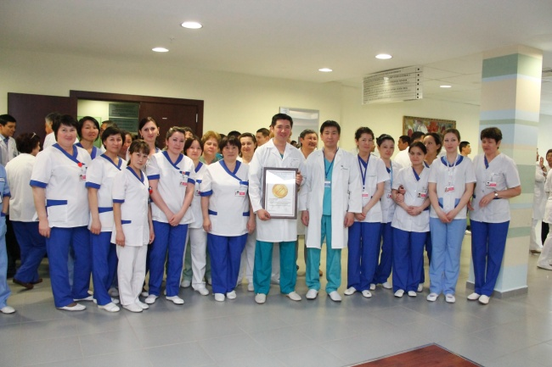




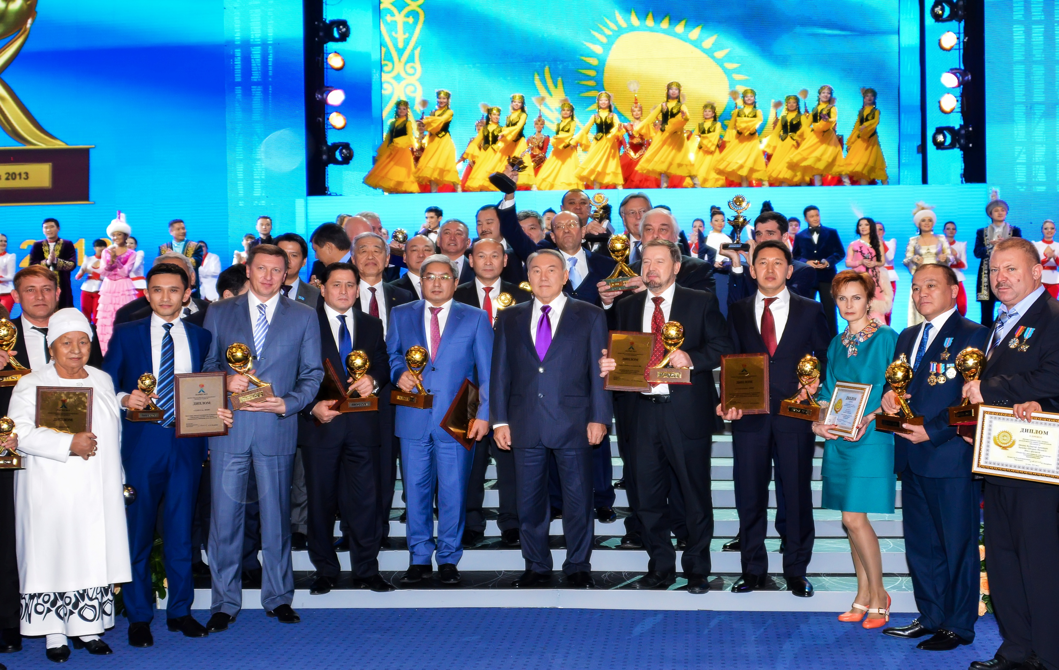
ДОСТИЖЕНИЯ
23 марта 2013 года Центр успешно прошел международную акредитацию JCI
Центру присуждена премия «Алтын сапа-2013» в номинации «Лучшее предприятие, оказывающее услуги».
Коллективный проект под руководством профессора РК Акшулакова С.К. был награжден Государственной премией РК 2013 года в области науки и техники.

Slide 19

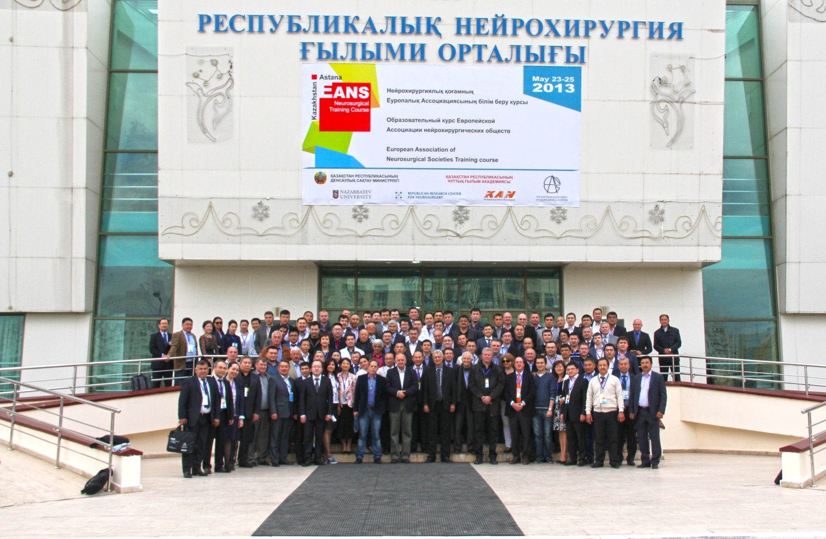
ДОСТИЖЕНИЯ
23-25 мая 2013 года проведен Первый Образовательный Курс Европейской Ассоциации нейрохирургических обществ (EANS) с участием международных делегатов из России, Франции, Чехии, Эстонии, Турции и Израиля ,в том числе Председателем Образовательного комитета Всемирной федерации нейрохирургических обществ- Yoko Kato (Япония)
Участие в 15 Всемирном конгрессе нейрохирургов, Сеул Южная Корея (8 – 13 сентября 2013) - 4000 участников из 112 стран мира (в т.ч. 16 из Казахстана). Участвовало 8 врачей Общества.

Slide 20
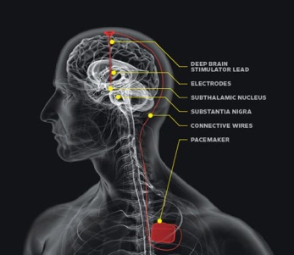
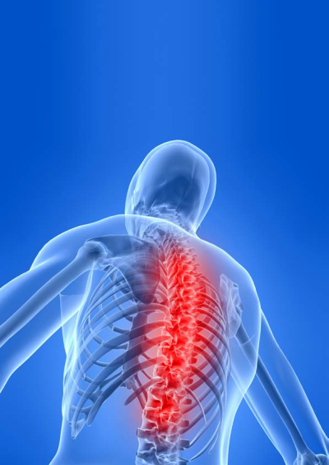
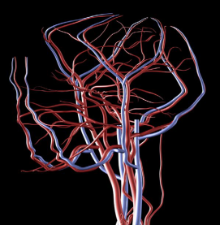
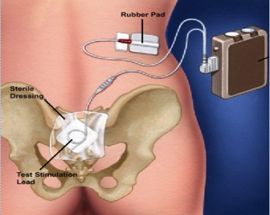
Внедренные технологии в Обществе
Нейростимуляция глубинных структур головного мозга при двигательных расстройствах
Пролечено 19 пациентов.
Срединная поясничная кортикальная фиксация
Пролечено 12 пациентов.
Винтовая фиксация латеральных масс шейного отдела позвоночника
Пролечено 9 пациентов.
Операции на позвоночнике и спинном мозге с применением нейронавигации Пролечено 5 пациентов.
Микрохирургическое лечение аневризм сосудов головного мозга с применением интраоперационной допплерографии
Пролечено 24 пациента.
Сакральная нейростимуляция в лечении нейрогенной дисфункции тазовых органов Пролечено 5 пациентов.
Иммуногистохимическое исследование опухолей нервной системы

Slide 21
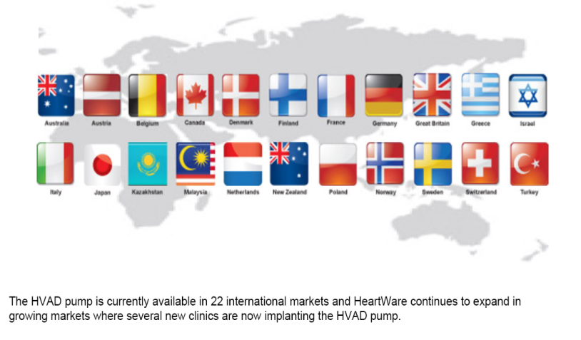

Планы на будущее
2014 год
Развитие функциональной нейрохирургии
Прохождение национальной аккредитации
Лидирующая клиника в Средней Азии
2020 годы
Становление одной из ведущих мировых нейрохирургических клиник
2017 – 2019 годы
Международная аккредитация
программы резидентуры
Переход на 7 летнее обучение резидентов
Лидирующая клиника в Центральной Азии
2016 год
Прохождение объединенной международной аккредитации JCI
Подготовка к международной аккредитации программы резидентуры
2015 год
Внедрение радиохирургии
Внедрение международных стандартов GCP, GCLP, GSP
Создание лаборатории нейронаук
Х Азиатский Конгресс неврологических хирургов

Slide 22
Спасибо за внимание !
Резюме:
мероприятия, запланированные на 2013 год в рамках Стратегии и Плана развития Общества исполнены;
ключевые показатели результативности достигнуты;
все поставленные задачи Советом директоров выполнены.

